Slide 1




Chủ đề 1: CÁCH MẠNG TƯ SẢN VÀ SỰ XÁC LẬP CỦA CHỦ NGHĨA TƯ BẢN
(TỪ GIỮA THẾ KỶ XVI ĐẾN NỬA SAU THẾ KỶ XIX)
Bài 1: NHỮNG CUỘC CÁCH MẠNG TƯ SẢN ĐẦU TIÊN

Slide 2
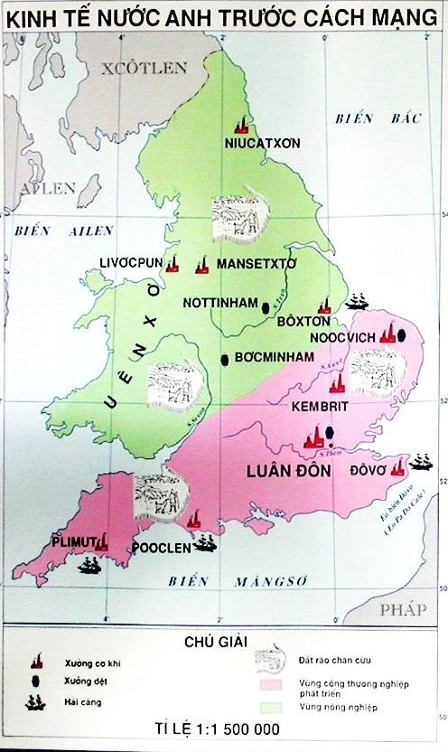
II. Cách mạng tư sản Anh thế kỉ XVII
1. Sự phát triển của chủ nghĩa tư bản ở Anh
Em hãy quan sát hình sau và nhận xét về kinh tế nước Anh thế kỉ XVII?
Sự phát triển kinh tế TBCN ở Anh đưa tới hệ quả? (Thành phần xã hội có biến đổi gì? Vì sao nhân dân phải bỏ quê hương đi nơi khác?

Slide 3
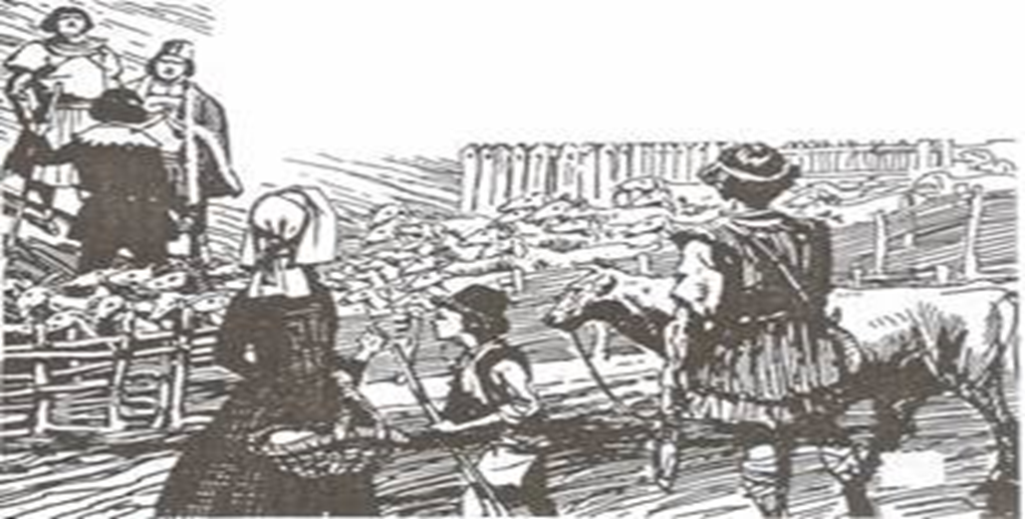
II. Cách mạng tư sản Anh thế kỉ XVII
1. Sự phát triển của chủ nghĩa tư bản ở Anh
Xã hội Anh trong TK XVII đã tồn tại những mâu thuẫn nào? Kết quả của những mâu thuẫn đó
Em có nhận xét gì về vị trí, tính chất của tầng lớp quý tộc mới trong xã hội Anh trước cách mạng?

Slide 4
II. Cách mạng tư sản Anh thế kỉ XVII
3. Ý nghĩa lịch sử của Cách mạng tư sản Anh
Cuộc cách mạng Tư sản Anh có ý nghĩa gì đối với nước Anh? Cuộc cách mạng này đem lại quyền lợi cho giai cấp nào?
Phân tích điểm hạn chế của cách mạng?
Tại sao nói đây là cuộc cách mạng không triệt để?
Hướng dẫn: Học sinh đọc sách giáo khoa để trả lời các câu hỏi, tham khảo thêm sách, tra cứu Google để biết thêm những từ mới và các thông tin liên quan.

